Slide 1


ỦY BAN NHÂN DÂN QUẬN LONG BIÊN
TRƯỜNG TIỂU HỌC ĐÔ THỊ VIỆT HƯNG
BÀI GIẢNG ĐIỆN TỬ
KHỐI 3
MÔN: TIẾNG VIỆT

Slide 2




TẬP VIẾT

Slide 3

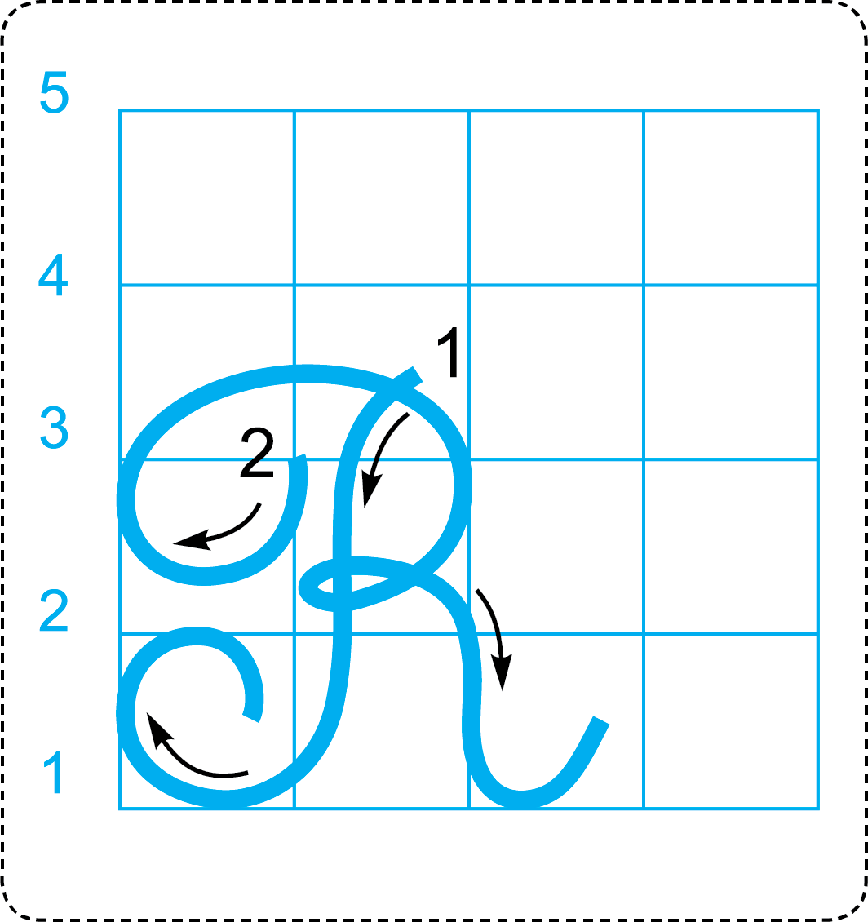






Chữ hoa R cao ………………..
2 ô li rưỡi
Các bạn hãy chọn ý đúng nhất nhé!
a
b
c
2 ô li
2 ô li rưỡi
3 ô li
2
ô li rưỡi
Chữ hoa R rộng ……………….
gần 3 ô ly
a
b
c
gần 3 ô ly
2 ô ly
3 ô li
2 nét
Chữ hoa R gồm ………...
gần 3 ô li
a
b
c
4 nét
3 nét
2 nét

Slide 4
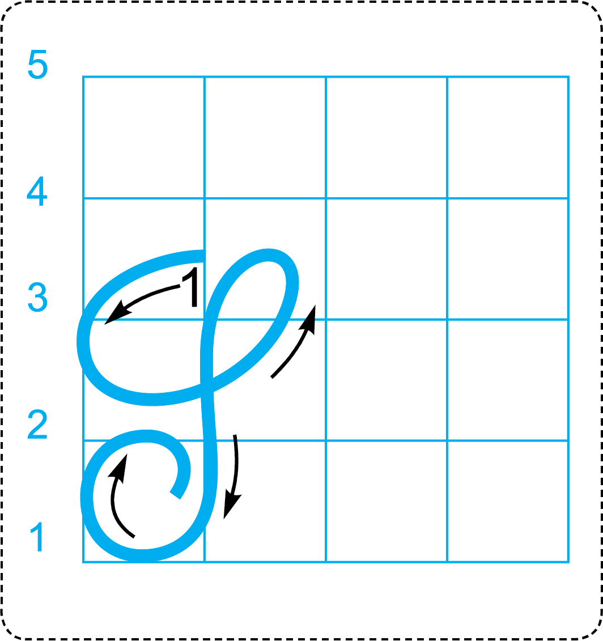
2 ô li rưỡi
Chữ hoa S cao ………………..
Các bạn hãy chọn ý đúng nhất nhé!
a
b
c
2 ô li
2 ô li rưỡi
3 ô li
2
ô li rưỡi
Chữ hoa S rộng ……………….
gần 2 ô li
a
b
c
gần 2 ô li
gần 3 ô li
3 ô li
1 nét
Chữ hoa S gồm ………...
gần 2 ô li
a
b
c
3 nét
2 nét
1 nét

Slide 5


Cùng luyện viết
Viết vào vở tập viết

Slide 6


Slide 7

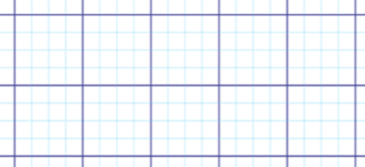
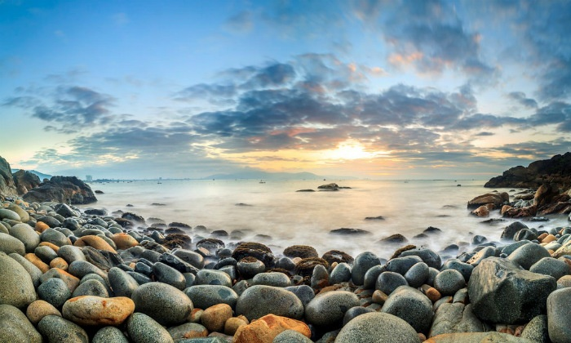
Vừ A Díζ
Từ ứng dụng
Ghềnh Ráng

Slide 8


Vừ A Díζ
Viết từ ứng dụng
Viết vào vở tập viết
Em chú ý tư thế ngồi viết và cách cầm bút nhé!

Slide 9





Vừ A Díζ

Slide 10


Slide 11

Dù ai wĀ wgả wĀ wθΗłng,
LŜg Ǉa vẫn νẄng ηư kΗϛng ba εân.
Ca dao
Câu ứng dụng
Câu ca dao ca ngợi vẻ đẹp của tỉnh Bình Định. Đây là nơi có nhiều địa điểm hấp dẫn: bãi tắm Tiên Sa, bãi đá trứng, nhà thờ đá, mộ Hàn Mặc Tử...

Slide 12
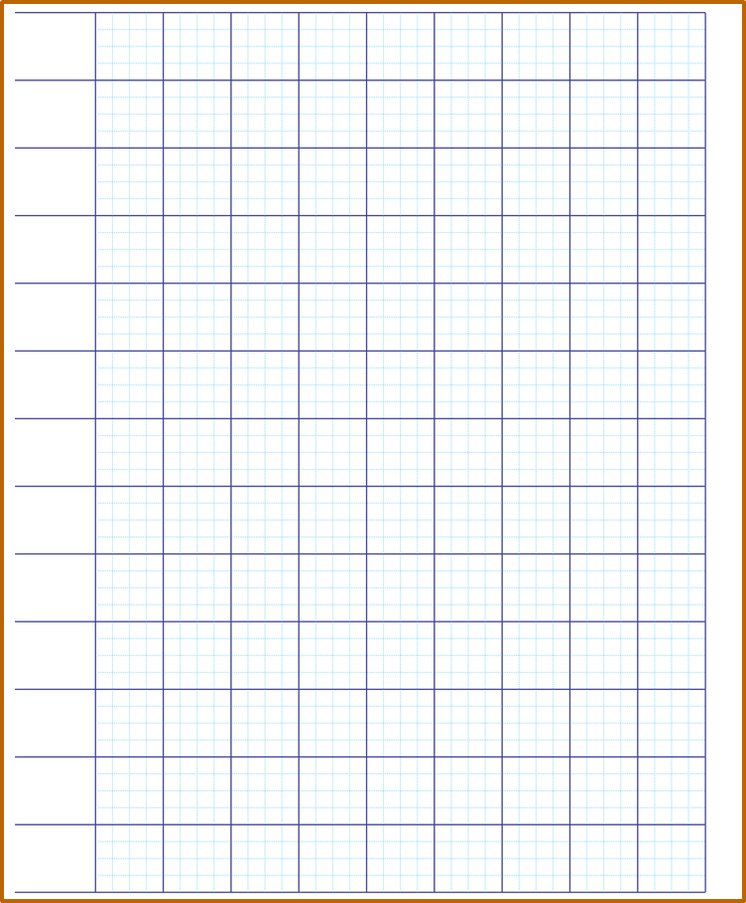

Cùng tìm hiểu
Về thăm Bình Định quê ta
Không quên Ghềnh Ráng Tiên Sa hữu tình.
(Tuấn Mạnh)
Trong câu ứng dụng trên, chữ nào được viết hoa? Vì sao?

Slide 13

TẬP VIẾT

